Slide 1
Inovace a investice
Ing. Žaneta Rylková, Ph.D.

Slide 2
Obsah
Invence, inovace, investice
Důvody k investicím
Ekonomické problémy: Možnosti investování

Slide 3
Ekonomický problém: Stanovení ceny
V čokoládovně se plánuje v průměru vyrobit celkem 2000 kg čokolády, přičemž kapacita je dvojnásobná. Čokoládovna chce vyrábět dva druhy čokolády – bílou a mléčnou, jejichž poměr výroby je přesně dán. Měsíčně se vyrobí v průměru 20 % bílé čokolády a 80 % mléčné čokolády. Údaje o struktuře nákladů jsou v tabulce:
b) po několika měsících firma z průzkumu spotřebitelů zjistí, že spotřebitelé jsou ochotni kupovat 1 kg bílé čokolády za 850 Kč a 1 kg mléčné čokolády za 750 Kč. Spočítejte, jaké množství bílé a jaké množství mléčné čokolády by se muselo vyrábět při těchto cenách, aby firma dosahovala požadovaného hospodářského výsledku z výroby ve výši 200 000 Kč, pokud má být poměr výroby obou typů čokolád zachován.
c) management si všimnul, že zákazníci nejsou schopni ocenit náležitě bílou čokoládu a rozhodl se její výrobu bez náhrady uzavřít. Jakého zisku může dosáhnout při původním objemu (ze základního zadání) výrobce mléčné čokolády? Srovnejte se ziskem, kterého dosahoval včetně výroby bílé čokolády.
d) diskutujte vztah poptávkově stanovené ceny a ceny nákladově orientované.
Náklady | Bílá (Kč/kg) | Mléčná (Kč/kg) | Celkem (Kč)
Přímé suroviny | 400 | 100
Přímé mzdy | 300 | 500
Režie |  |  | 140 000

Slide 4
Řešení c)

Slide 5
Řešení d)
Diskutujte vztah poptávkově stanovené ceny a ceny nákladově orientované.

Slide 6

Invence, inovace, investice
„Výzkum je přeměna peněz na znalosti. Inovace je transformace znalostí na peníze.“ Dr. Geoffrey Nicholson (3M)

Slide 7
Důvody k investicím

Slide 8
Typy investic

Slide 9
Metody hodnocení investic
Statické metody – nominální hodnoty efektů
Dynamické metody – zohledňuji faktor času

Slide 10
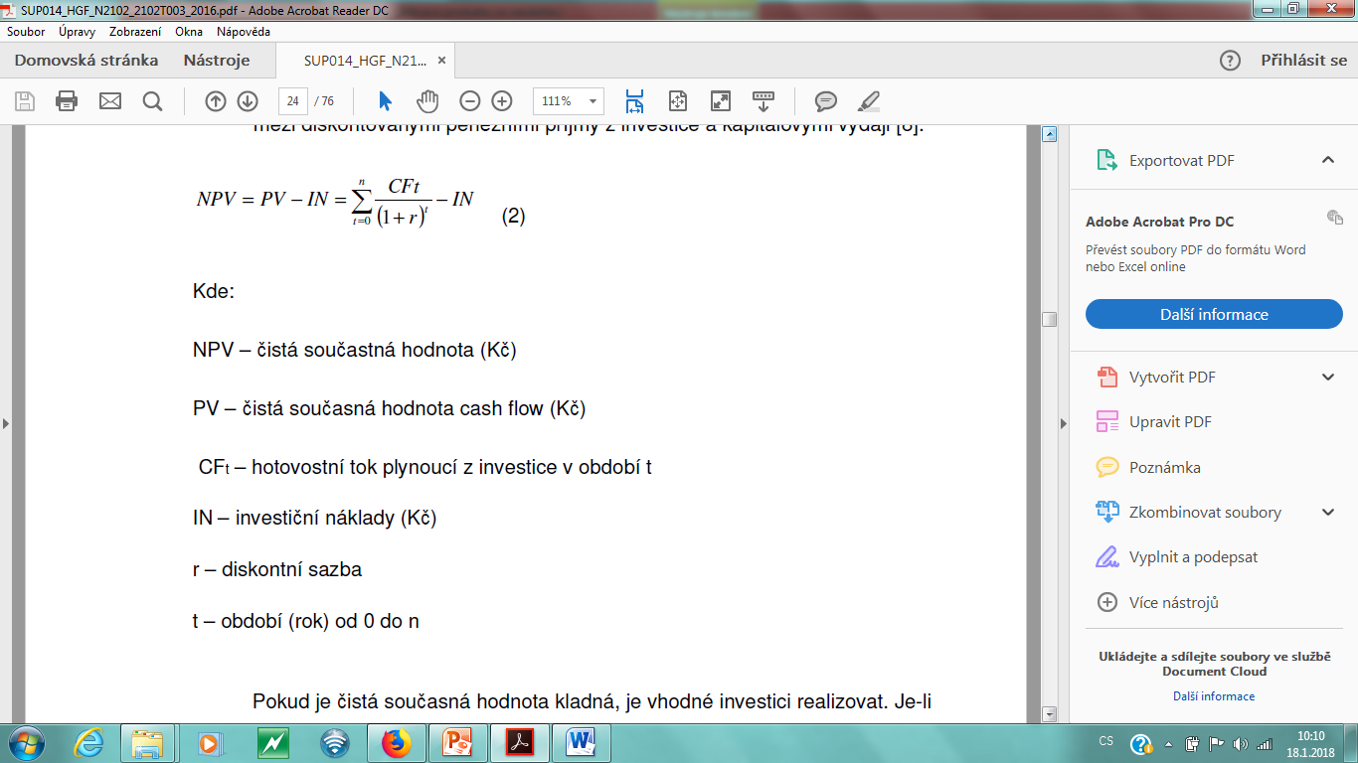
Čistá současná hodnota

Slide 11
Ekonomický problém 1: Možnost investování
Metodou čisté současné hodnoty posuďte investiční projekt na základě následujícího plánu (v tis. Kč):
Další údaje:
Očekávaný kapitálový výdaj na začátku období je 1500
Cena vlastního kapitálu 13 %
Cena cizího kapitálu 5 %
Míra zadluženosti 20 %
Daň ze zisku 19 %
Rok | 1 | 2 | 3
Příjmy | 1000 | 1200 | 1300
Výdaje | 400 | 500 | 500

Slide 12
Ekonomický problém 1: Možnost investování

Slide 13
Ekonomický problém 2: Vzájemně se vylučující investiční programy
Vzájemně se vylučující investiční programy A, B, C s dobou životnosti 6 let byly hodnoceny dynamickými metodami. Výsledky má manažer výroby před sebou a neví, kterou investici (při podnikové diskontní míře 8 %) top managementu doporučit.
Prohlédněte si údaje v tabulce a pomozte mu nalézt odpověď na otázky:
Jak vybrat?
Pracovali jeho podřízení dobře?
Investice | NPV (mil. Kč) | IRR (%) | Doba návratnosti z disk. CF
A | 25,8 | 7 | 5 let
B | 13,5 | 10 | 6 let
C | 8,2 | 9 | 7 let

Slide 14
Ekonomický problém 2: Vzájemně se vylučující investiční programy

